Slide 1
Исследовательский проект « Влияние пищевых продуктов на скорость таяния льда»
МОУ Шестихинская средняя общеобразовательная школа
Работу выполнила команда «Альбатрос» Руководители: Курникова О.Н. Солнцева О.В.
2020 год

Slide 2
Актуальность исследования
Антарктида – самый холодный и загадочный материк. На нем сосредоточено до 90 % пресной воды планеты в виде льда. Но лёд постепенно тает, и его количество из года в год уменьшается. Ученые считают, что это происходит из-за потепления климата или воздействия загрязняющих веществ, продуктов деятельности человека.
Мы решили провести исследование и выяснить, какие вещества могут ускорить процесс таяния льда.

Slide 3
Цель и задачи исследования
Цель исследования: изучить влияние различных веществ и их количества на скорость таяния льда.
Задачи:
- узнать из источников, что такое скорость таяния льда, реагент; - изучить влияние различных веществ и их количества на скорость таяния льда в комнатных условиях; - провести наблюдение за ходом исследования; - зафиксировать результаты опытов в таблице и с помощью фотоаппарата; - проанализировать данные, полученные в ходе эксперимента; - сделать выводы о влиянии различных веществ на таяние льда по результатам исследования.

Slide 4
Гипотезы исследования
1. Многие вещества ускоряют процесс плавления (таяния) льда.
2. Чем больше поваренной соли насыпать на лёд, тем быстрее он растает.
3. Если снег в смеси с солью плавится, значит, его температура становится выше.

Slide 5
Объект исследования: лед и снег.
Предмет исследования: процесс таяния льда.
Методы исследования: сбор информации, опыт, наблюдение, сравнительный анализ, обобщение, фотографирование.

Slide 6
Материалы и оборудование
поднос;
поваренная соль;
пищевая сода;
лимонная кислота (кристаллическая);
речной песок;
пищевые красители;
Чайная и столовая ложки;
часы;
термометр (спиртовой);
блокнот и ручка для записей;
фотоаппарат;
формочки для приготовления кубиков льда;
2 стакана

Slide 7
Опыт №1 «Влияние различных веществ на скорость таяния льда»
Цель исследования: изучить влияние различных веществ на скорость таяния льда.
Подготовительный этап: 1. Выяснили, что под скоростью таяния (плавления) льда понимают время, затраченное на его переход из твердого состояния в жидкое. Узнали, что реагент – это вещество, которое добавляют к другому веществу для определения его свойств и качеств.
2. Взяли форму для приготовления льда, наполнили ячейки водой и оставили на сутки в морозильной камере холодильника.
Начальный этап:
1. Приготовили подносы, часы, блокнот и ручку, номерки, смесь поваренной соли и речного песка (в соотношении 1:1), отмерили в пронумерованные стаканчики по одной чайной ложке различных «реагентов».
№1 Поваренная соль
№2 Смесь речного песка и соли
№3 Речной песок
№4 Пищевая сода
№5 Лимонная кислота
№6 Пищевой краситель
2. Измерили температуру воздуха в кабинете: + 21º С
3. Познакомились с правилами безопасной работы с используемыми веществами.
Основной этап:
1. Принесли и разложили на подносе 7 одинаковых по размеру кубиков льда (6 для реагентов и 1 «контрольный»).
2. Одновременно высыпали подготовленные реагенты на лёд и зафиксировали время начала эксперимента.
3. Наблюдали за происходящими со льдом изменениями и фиксировали результаты в блокноте, вели фотосъемку.
Заключительный этап:
1. Занесли полученные результаты в таблицу.
2. Проанализировали полученные данные.
3. По результатам эксперимента сделали вывод о том, как различные вещества влияют на скорость таяния льда.
4. Подумали, как люди могут использовать полученные сведения.

Slide 8
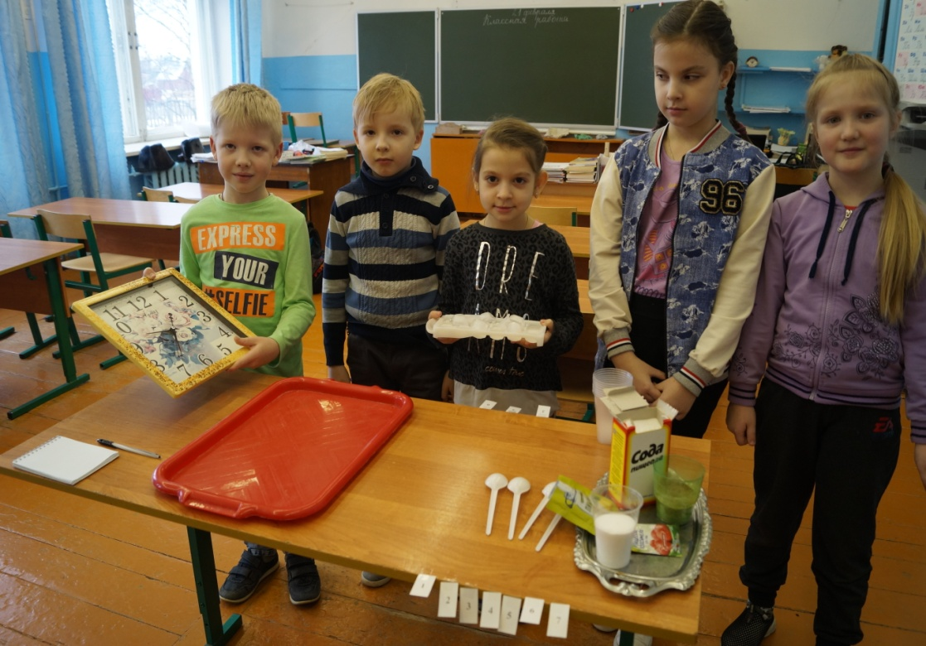
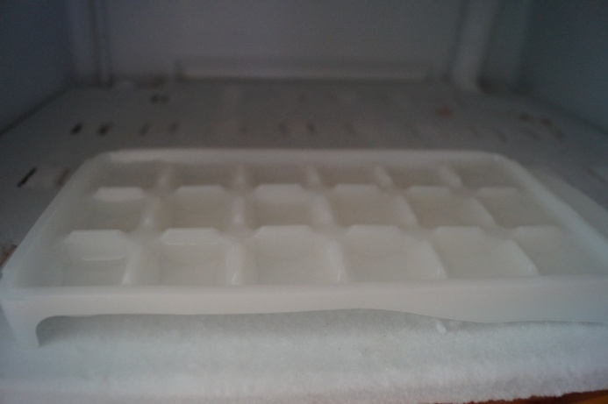
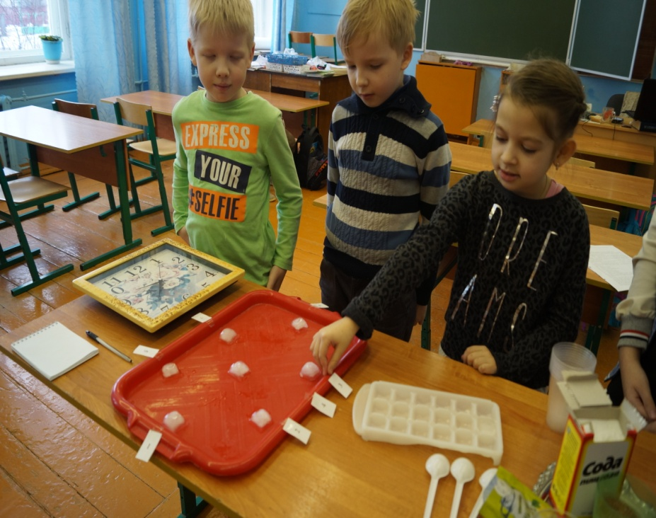
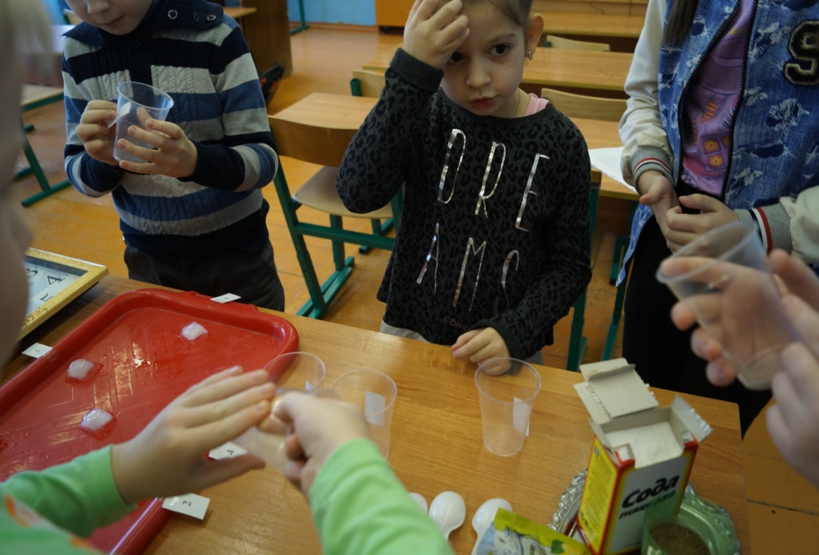

Slide 9
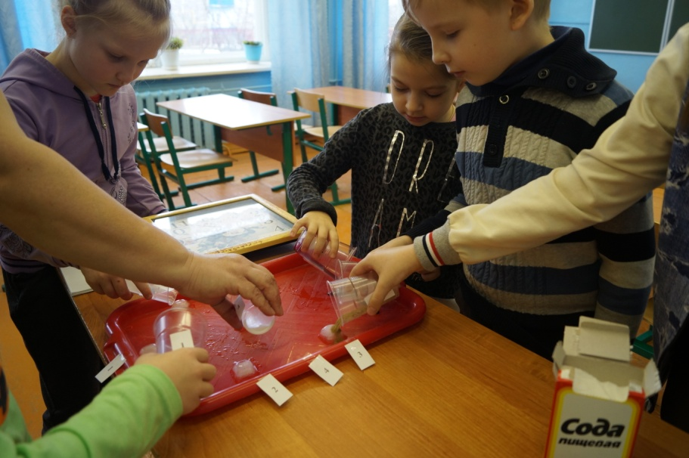
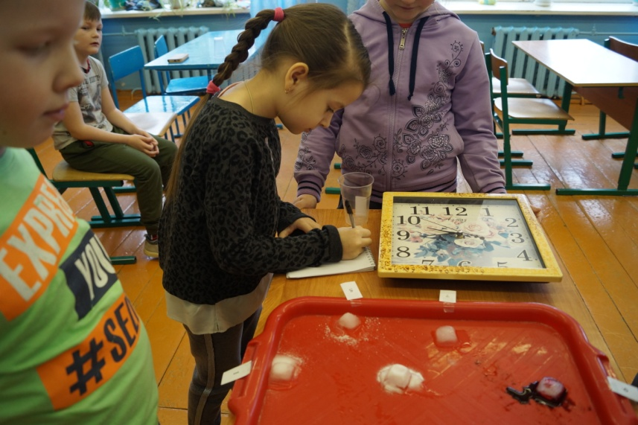
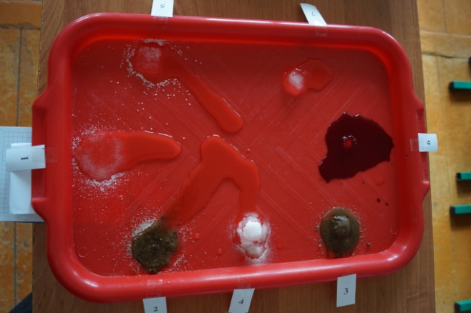
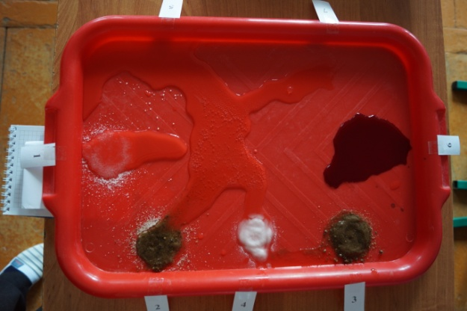
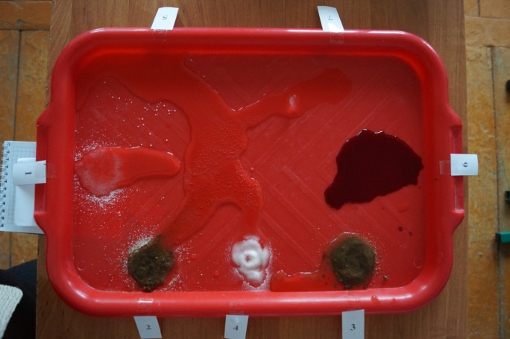
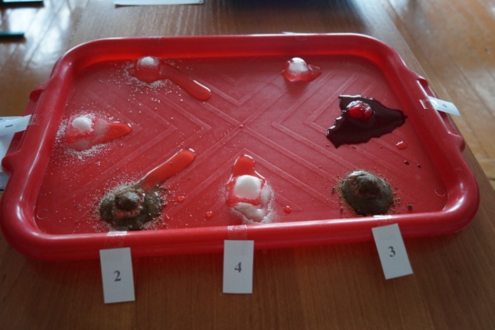
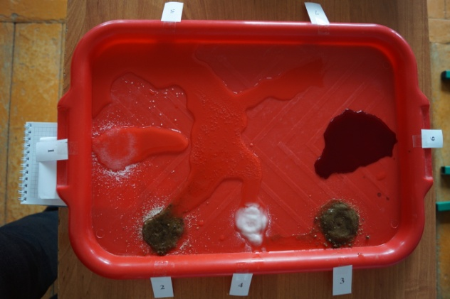

Slide 10
Таблица 1. Влияние различных веществ на скорость таяния льда
Реагент | Поваренная соль | Речной песок | Смесь речного песка и соли | Пищевая сода | Лимонная кислота | Пищевой краситель | Контроль-ный кубик
Время плавления льда | 37 мин | 54 мин | 40 мин | 73 мин | 60 мин | 50 мин | 96 мин
Вывод | Эксперимент показал, что под воздействием различных веществ скорость таяния одинакового объема льда в разной степени возрастает. Данные таблицы показывают, что быстрее всего лед тает под воздействием поваренной соли, а дольше всего таял «контрольный» кубик. В результате чего мы сделали вывод о том, что пищевые продукты ускоряют скорость таяния льдов, а чистый лед тает медленнее. Значит, гипотеза о том, что многие вещества ускоряют процесс таяния льда, подтвердилась.

Slide 11
Опыт №2 «Зависимость скорости плавления льда от количества реагента»
Цель исследования: изучить влияние количества поваренной соли на таяние льда.
Подготовительный этап: 1. Взяли форму для приготовления льда, наполнили ячейки водой и оставили на сутки в морозильной камере холодильника.
Начальный этап:
1. Приготовили подносы, часы, блокнот и ручку, номерки, отмерили в пронумерованные стаканчики поваренную соль (в 1-ый – 1 чайную ложку, во 2-ой – 2, в 3-ий – 3).
2. Измерили температуру воздуха в кабинете: + 25º С
Основной этап:
1. Принесли и разложили на подносе 3 одинаковых по размеру кубика льда.
2. Одновременно высыпали подготовленную соль на лёд и зафиксировали время начала эксперимента.
3. Наблюдали за происходящими со льдом изменениями и фиксировали результаты в блокноте, вели фотосъемку.
Заключительный этап:
1. Занесли полученные результаты в таблицу.
2. Проанализировали полученные данные.
3. По результатам эксперимента сделали вывод о том, как количество вещества влияет на скорость таяния льда.

Slide 12
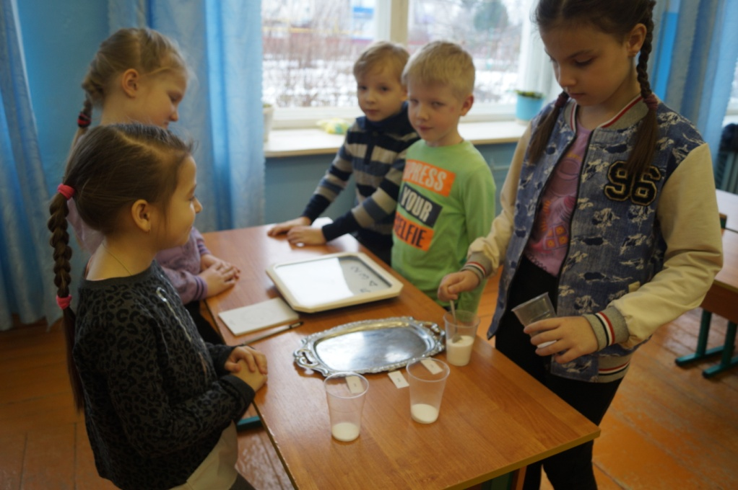
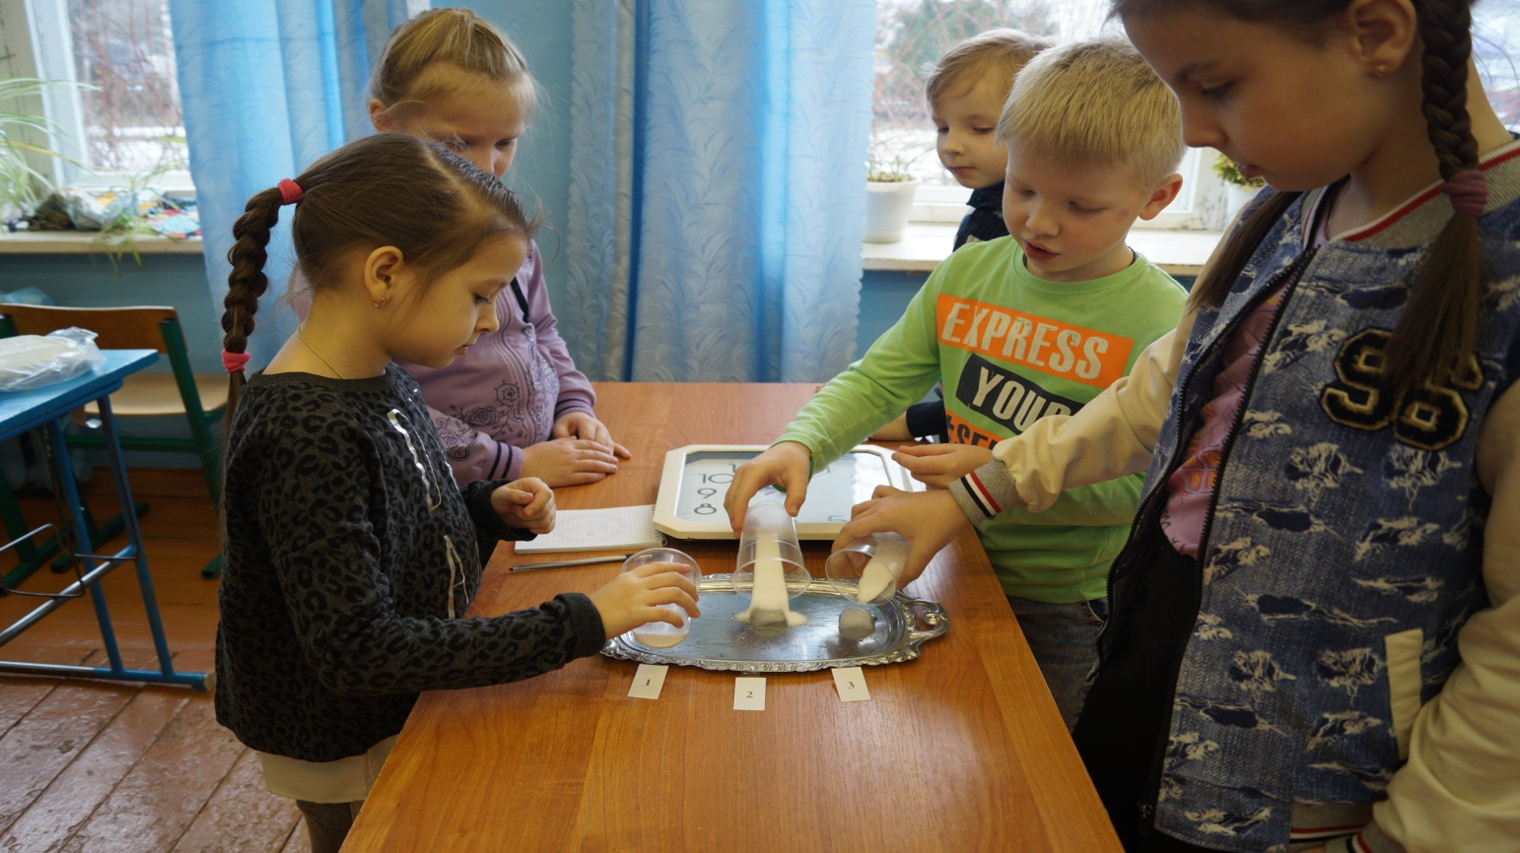

Slide 13
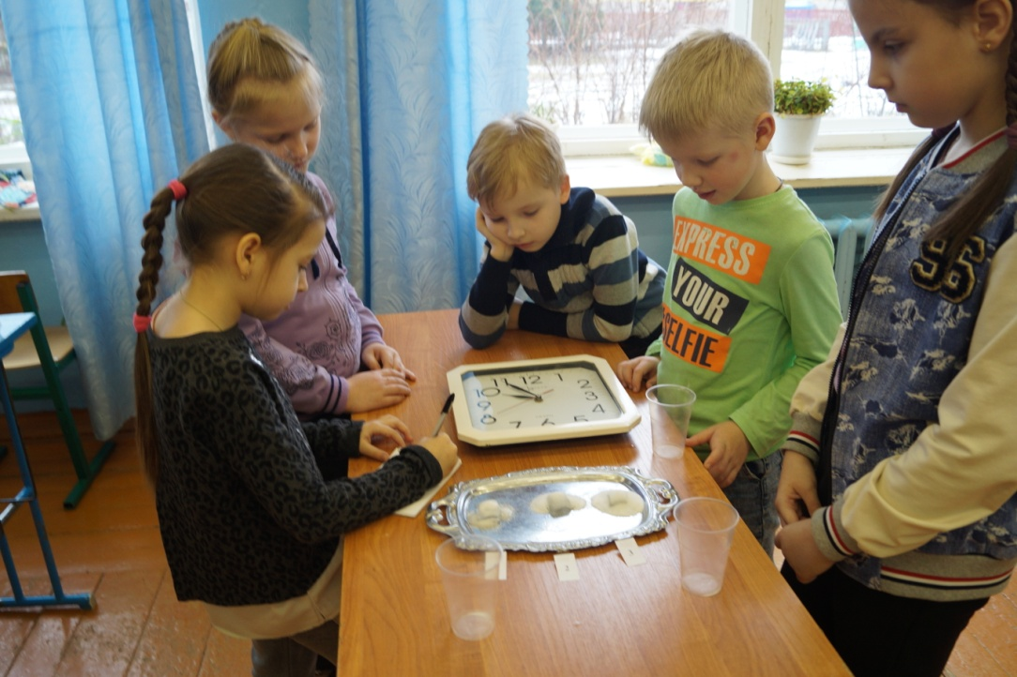
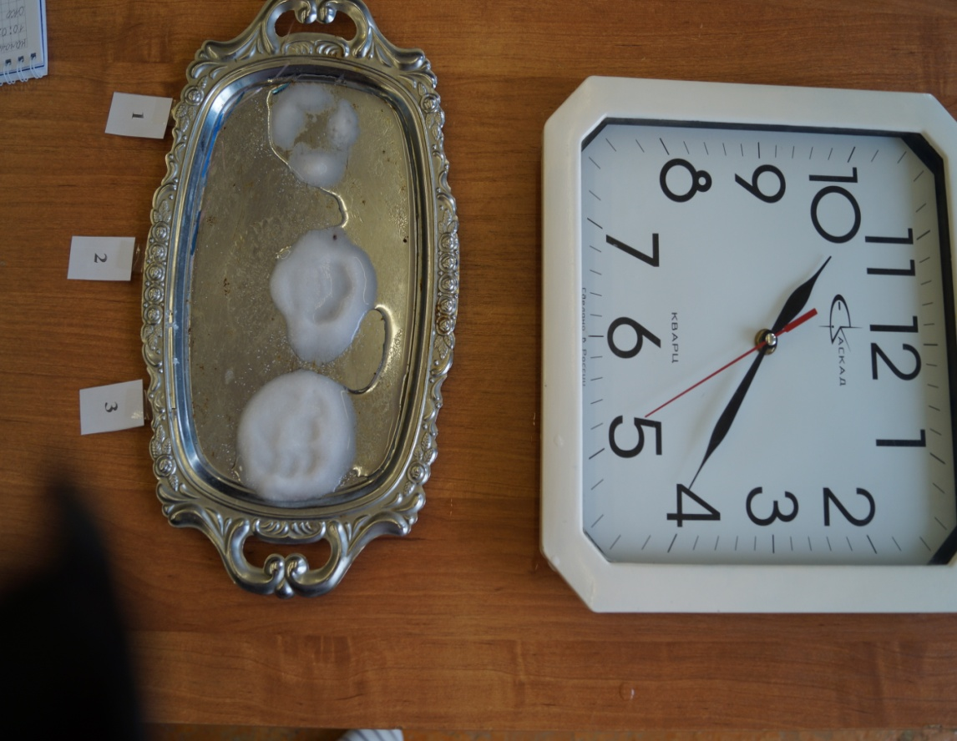
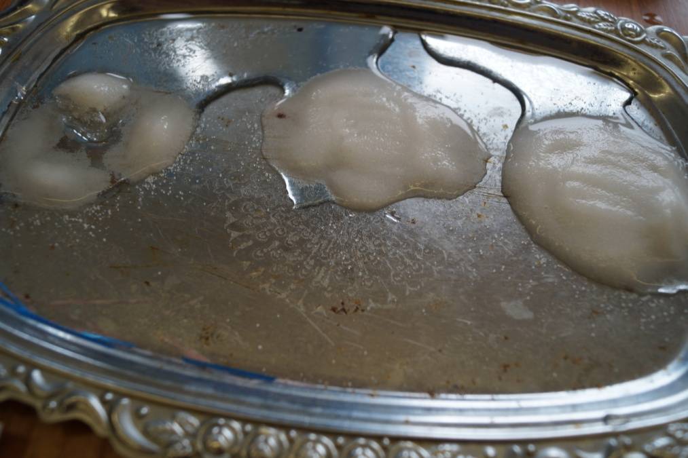

Slide 14
Таблица 2. Зависимость скорости плавления льда от количества реагента
Количество реагента | 1 ложка | 2 ложки | 3 ложки
Время плавления льда | 26 мин | 20 мин | 18 мин
Вывод | Эксперимент показал, что скорость таяния льда зависит и от количества реагента: чем его больше, тем быстрее тает лёд. Значит, гипотеза сформулирована правильно.

Slide 15
Опыт №3 «Изменение температуры снега под действием поваренной соли»
Цель исследования: изучить влияние поваренной соли на температуру таяния снега.
Подготовительный этап: Вспомнили, что лед тает при нагревании, например, когда принесли домой, долго держали в ладонях, во время оттепели. Но, когда лёд таял под воздействием поваренной соли, его никто не нагревал. Значит, под воздействием поваренной соли его температура становится выше. Мы решили проверить это с помощью эксперимента.
Начальный этап:
1. Приготовили 2 стакана, 2 термометра, отмерили в стаканчик 2 столовые ложки поваренной соли.
2.Познакомились с правилами безопасной работы с термометром.
3. Принесли с улицы снег.
Основной этап:
1. Взяли два стакана, наполнили одинаковым количеством снега.
2. С помощью термометров измерили температуру снега в стаканах и зафиксировали результат.
3. В один из стаканов, аккуратно помешивая, добавили 2 столовые ложки поваренной соли.
3. Наблюдали за изменениями температуры снега в стакане с солью и фиксировали результаты в блокноте, вели фотосъемку.
Заключительный этап:
1. Занесли полученные результаты в таблицу.
2. Проанализировали полученные данные.
3. По результатам эксперимента сделали вывод о том, как изменяется температура таяния снега при добавлении к нему соли и почему он тает даже при минусовых температурах.

Slide 16
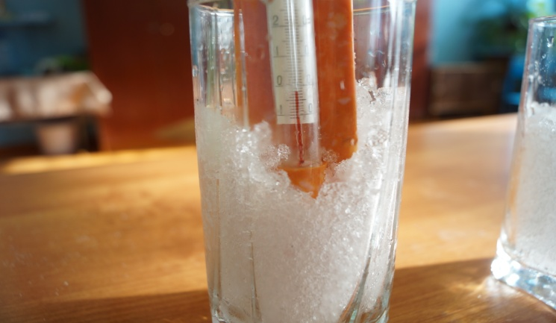
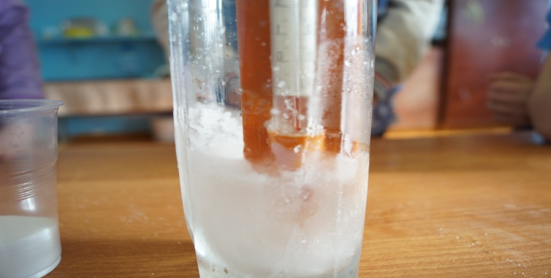
 | Фото | Показания термометра
Стакан с чистым снегом (льдом) |  | - 2º С
Стакан со снегом (льдом) и солью |  | - 15 º С
Вывод | В ходе эксперимента мы опровергли выдвинутую гипотезу. Опыт показал, что при воздействии на снег поваренной соли его температура понижается. Чем больше соли, тем ниже температура плавления.
Результаты опыта вызвали у нас удивление: почему температура снега понизилась при добавлении соли, а стакан покрылся тонким слоем льда? Чтобы ответить на эти вопросы, мы обратились к учителю химии. Оказывается, что при взаимодействии воды и соли выделяется тепло. Например, дрова не будут гореть без доступа воздуха, а на воздухе они горят и от них идет тепло. Но при смешивании соли со снегом, происходит разрушение кристаллической решетки соли, это происходит с поглощением тепла. Например, когда мы греем холодные руки друга, наши руки становятся холоднее, а его теплее. Для поваренной соли второй процесс важнее первого. Поэтому при смешивании снега с солью происходит отбор тепла выработанного тепла и температура плавления понижается.

Slide 17
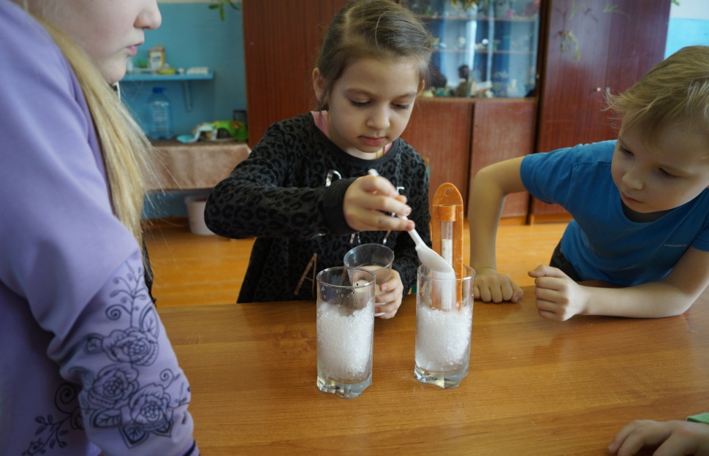
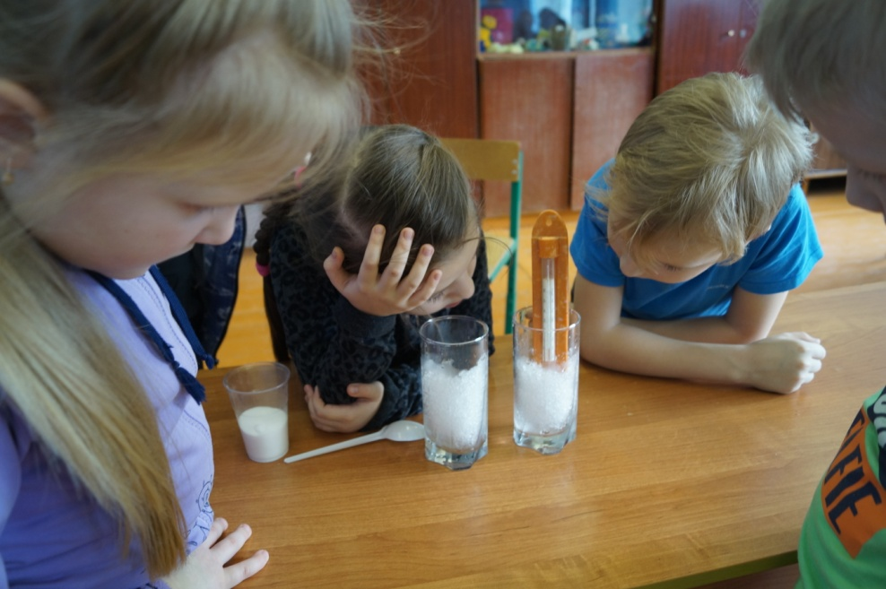
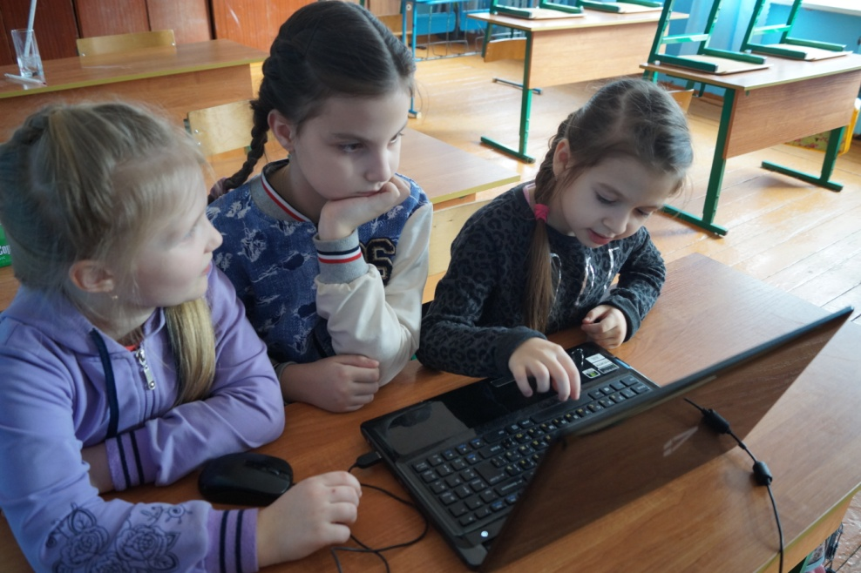

Slide 18
Выводы
Проведенный эксперимент показал, что на процесс таяния льда влияют: загрязняющие вещества, их количество и температура плавления. Эти знания помогают людям в борьбе с гололедом.
Результаты исследования могут использоваться для борьбы с гололёдом. Чаще всего для этого используют смесь речного песка и соли. Соль имеет наименьшую скорость плавления и имеет достаточно низкую стоимость при большем объеме вещества. Речной песок является противоскользящим веществом. Но, так как песок имеет темный цвет, то при солнечной погоде он нагревается и плавит лед. Поэтому, может использоваться и отдельно от соли, но его потребуется больше, а значит затраты на приобретение возрастут. Учет температуры плавления, поможет использовать меньшее количество соли.
Полученные сведения могут быть использованы с целью сохранения окружающей среды и минимального нанесения вреда животным, технике, дорожным покрытиям и самим людям. Реагенты, используемые в борьбе с гололёдом, наносят значительный урон . От их воздействия портится тротуарная плитка и асфальтовое покрытие, покрышки колес автомобилей, обувь. Во время таяния вредные вещества вместе с водой попадают в почву , в канавы, реки и другие водоемы, что ведет к их загрязнению и гибели растений и животных. В сухую погоду реагенты вместе с пылью поднимаются в воздух и могут вызывать аллергию у людей. Эти знания и результаты исследования могут помочь в выборе наиболее безопасного средства в борьбе с гололёдом. Мы считаем, что лучше всего для этого подойдет речной песок. Скорость плавления льда у него ниже соли и других веществ, но он является самым безопасным природным реагентом, так как не выделяет вредных веществ.

Slide 19
Источники:
http://aeromebel18.ru/wp-content/uploads/2014/03/Foto-2272.jpg фон
http://img.brothersoft.com/screenshots/softimage/a/abstract_images_free_screensaver-316467-1260098368.jpeg фон
http://www.animated-gifs.eu/birds-penguins-8/0008.gif пингвин
http://www.abc-color.com/image/coloring/mountains/001/iceberg/iceberg-picture-color.png айсберг
http://www.playcast.ru/uploads/2014/07/06/9146060.png поморник

